Slide 1
LA CÉLULA
Docente: Mariana Grossi

Slide 2
Célula vegetal
La célula se define como la unidad fundamental, funcional y estructural de los seres vivos. Es la unidad básica con la cual están constituidos todos los sistemas vivos.

Slide 3
CÉLULA VEGETAL

Slide 4
Laminilla media: las plantas son organismos pluricelulares, esto quiere decir que están compuestas por varias células. Las células vegetales se mantienen unidas entre sí por medio de la laminilla media.
Pared celular: las células vegetales por fuera de la membrana plasmática poseen una pared. Existen dos tipos de pared celular: la pared primaria (más externa) y la pared secundaria (más interna) que no se presenta en todas las células.

Slide 5
La pared celular primaria se encuentra por fuera de la membrana plasmática. Todas las células vegetales tienen pared primaria y es la única que tienen las células vivas y que tienen la potencialidad de dividirse. Su componente es un hidrato de carbono: la celulosa. La celulosa se dispone en forma de microfibrillas desordenadas (se orientan en todas direcciones), las cuales dejan entre sí, espacios que son ocupados por la matriz que contiene agua, hemicelulosa, proteínas y sustancias pécticas. Esta pared permite el pasaje de sustancias entre células vecinas a través de zonas más delgadas y porosas llamadas campos de puntuaciones primarias por donde las células vecinas conectan sus citoplasmas (plasmodesmos). De esta manera, las células se comunican entre sí y con el medio externo.
La pared celular secundaria se desarrolla en las células de algunos tejidos por dentro de la pared celular primaria. También está formada por celulosa, pero las microfibrillas se encuentran ordenadas (orientadas paralelamente) y en varias capas y la matriz es reemplazada por sustancias como la lignina. Todos estos factores le dan una gran rigidez a la célula y así puede llevar a cabo otras funciones como el sostén de la planta y la conducción del agua. Las células con pared secundaria ya no pueden crecer ni dividirse, pierden su citoplasma y mueren quedando un hueco llamado lumen. En los lugares donde hay campos de puntuaciones primarias no se deposita pared secundaria, estas áreas se denominan punteaduras. Por su forma, puede haber distintos tipos de punteaduras (por ej., simple, areolada, areolada con torus).

Slide 6
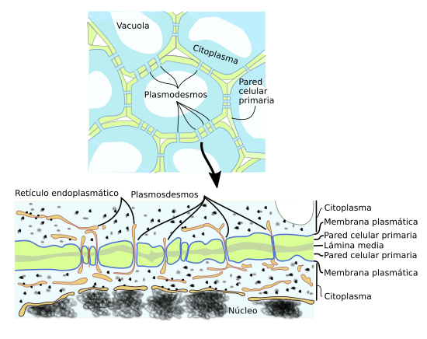
La pared celular primaria se encuentra por fuera de la membrana plasmática. Todas las células vegetales tienen pared primaria y es la única que tienen las células vivas y que tienen la potencialidad de dividirse. Su componente es un hidrato de carbono: la celulosa. La celulosa se dispone en forma de microfibrillas desordenadas (se orientan en todas direcciones), las cuales dejan entre sí, espacios que son ocupados por la matriz que contiene agua, hemicelulosa, proteínas y sustancias pécticas. Esta pared permite el pasaje de sustancias entre células vecinas a través de zonas más delgadas y porosas llamadas campos de puntuaciones primarias por donde las células vecinas conectan sus citoplasmas.

Slide 7
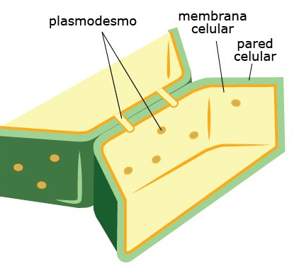

Slide 8
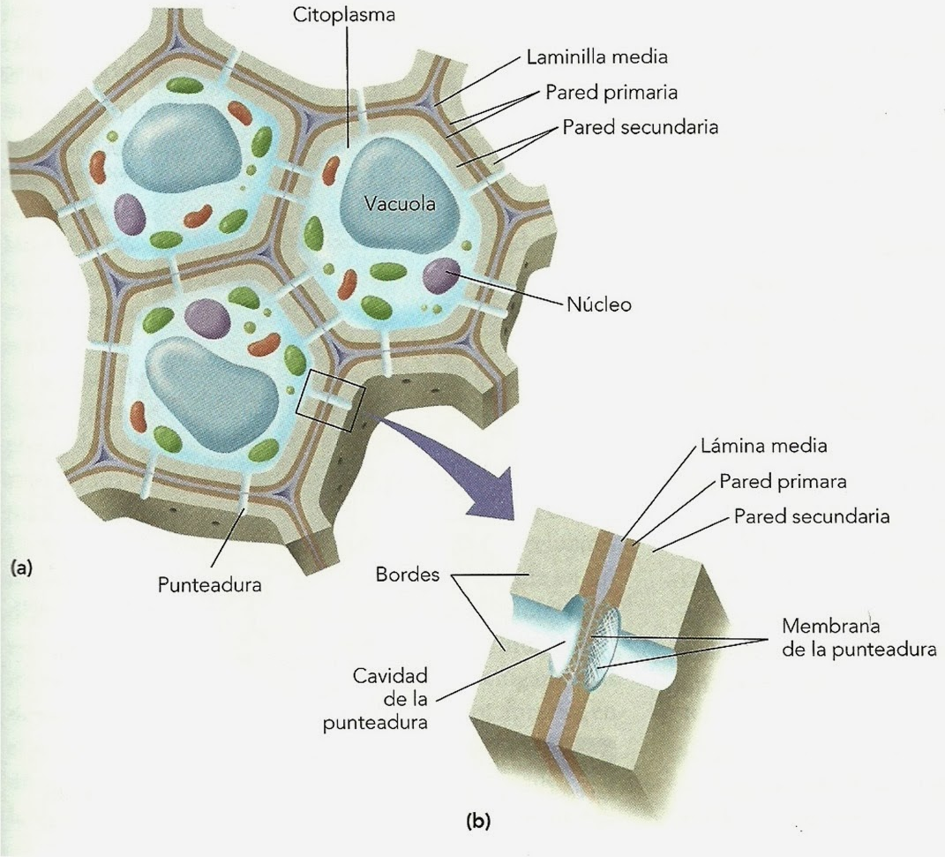
La pared celular secundaria se desarrolla en las células de algunos tejidos por dentro de la pared celular primaria. También está formada por celulosa, pero las microfibrillas se encuentran ordenadas (orientadas paralelamente) y en varias capas y la matriz es reemplazada por sustancias como la lignina. Todos estos factores le dan una gran rigidez a la célula y así puede llevar a cabo otras funciones como el sostén de la planta y la conducción del agua. Las células con pared secundaria ya no pueden crecer ni dividirse, pierden su citoplasma y mueren quedando un hueco llamado lumen. En los lugares donde hay campos de puntuación primarias no se deposita pared secundaria, estas áreas se denominan punteaduras.

Slide 9
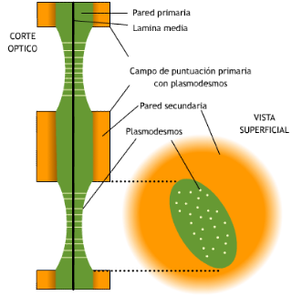
Punteadura: regiones donde la pared secundaria está interrumpida permitiendo la comunicación entre células vecinas
Está compuesta por lo que se denomina membrana de la punteadura, esta membrana está formada por la laminilla media que está entre las células y las paredes de cada una de las células.

Slide 10
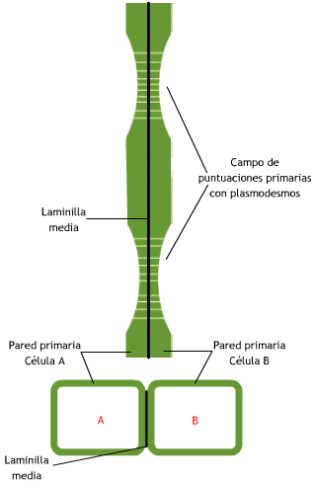
Punteaduras
Campos de puntuaciones primarias

Slide 11
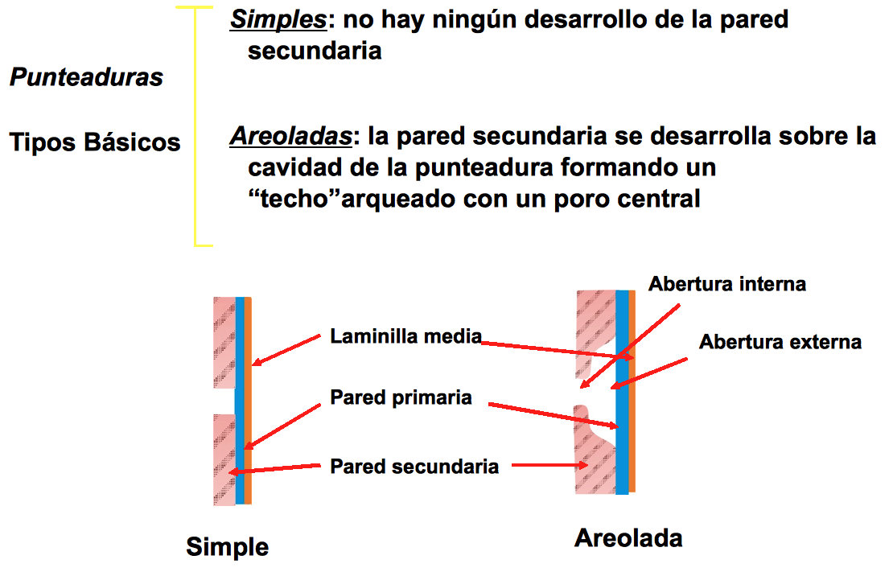

Slide 12
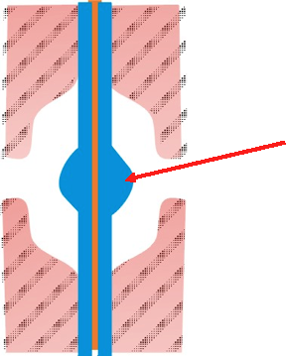
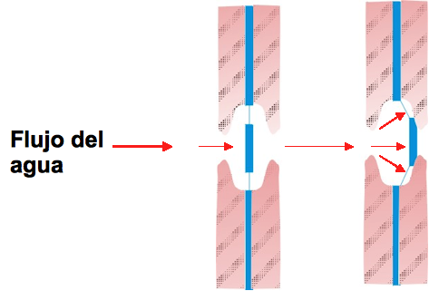
EN LAS GIMNOSPERMAS (araucaria, cedro, ciprés, pino).
Los elementos conductores del xilema son las traqueidas que se
comunican por pares de punteaduras areoladas CON TORUS
TORUS : Membrana engrosada (laminilla media + pared primaria
LA FUNCIÓN DEL TORUS ES EL DE ACTUAR COMO TAPÓN. IMAGINEN QUE POR TODAS ESTAS CÉLULAS TRANSITA EL AGUA Y QUE POR LAS PUNTEADURAS PASA DE CÉLULA A CÉLULA.
Sucede a veces que puede producirse una embolia (entrada de aire) que podría perjudicar el traslado de agua y el torus puede dejar atrapada la burbuja de aire dentro de una sola célula sin afectar el tránsito general.

Slide 13
Membrana plasmática
Todas las células están rodeadas por una membrana , denominada MEMBRANA PLASMÁTICA (recuerden que las células vegetales por fuera de esta membrana poseen pared!)
Las principales funciones de la membrana plasmática son:
Delimitar a la célula, como una unidad diferente de su entorno.
Regular el tránsito de sustancias hacia fuera y hacia adentro de la célula: SELECTIVAMENTE PERMEABLE.

Slide 14
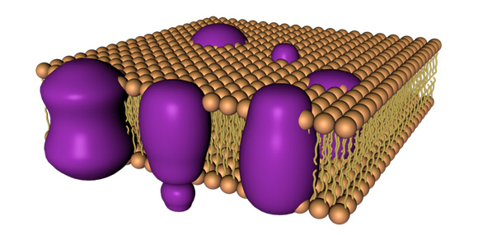
La membrana plasmática consiste en una DOBLE CAPA DE FOSFOLÍPIDOS y PROTEÍNAS.
Los fosfolípidos poseen un cabeza hidrofílica (afín al agua) y una “cola” hidrofóbica (repele el agua)
Existe un modelo de explicación de la membrana, basado en la disposición de los fosfolípidos y proteínas y teniendo en cuenta cómo se comportan. Este modelo se denomina, MODELO DE MOSAICO FLUÍDO (las proteínas son el mosaico y los fosfolípidos son el fluido). Si uno pudiera observar desde arriba a una membrana, vería una disposición en baldosa, de las cuales algunas serían fosfolípidos y otras proteínas. Las proteínas pueden desplazarse lateralmente.
los fosfolípidos son los color marrón y las violetas son proteínas

Slide 15
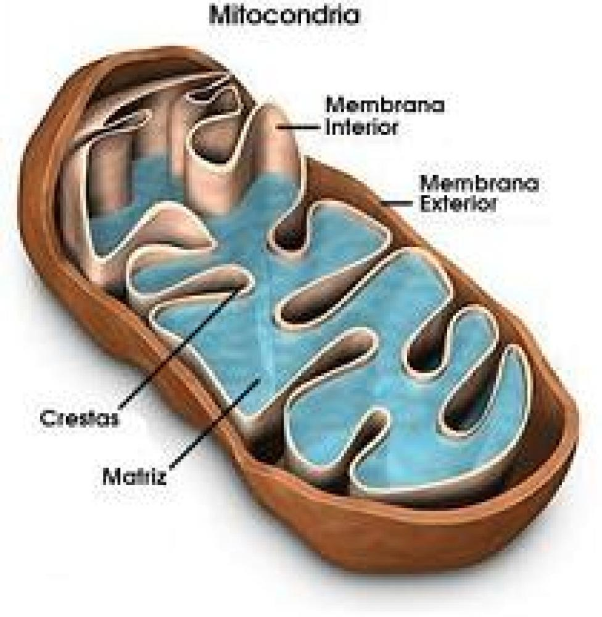
Las mitocondrias son organelas limitadas por una doble membrana (la más interna se pliega en crestas) en las cuales las moléculas orgánicas que almacenan energía química son degradadas y la energía contenida en ellas se libera y se almacena en moléculas de ATP.
Este proceso se denomina RESPIRACIÓN CELULAR.

Slide 16
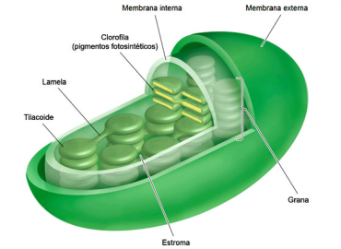
Los plástidos son organoides rodeados por dos membranas (externa e interna) que encierran una matriz o estroma.
Hay distintos tipos de plástidos, según el tipo de sustancia que contienen y ello está relacionado con la función que desempeñan.
Algunos de estos tipos son los cloroplastos y los amiloplastos.
Los cloroplastos son los que dan el color verde a las plantas, ya que contienen principalmente un pigmento llamado clorofila. Allí tiene lugar la fotosíntesis, que es el proceso por el cual las plantas elaboran su propio alimento (glucosa: hidrato de carbono). Para que la fotosíntesis se realice de manera óptima, la membrana interna del cloroplasto se halla muy replegada (forman estructuras llamadas tilacoides, que en conjunto constituyen los grana), aumentando así la superficie utilizable por las enzimas que actúan en este proceso.

Slide 17
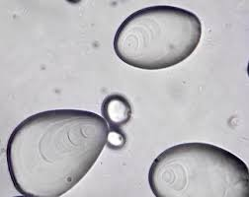
Los amiloplastos almacenan almidón que es una macromolécula de hidrato de carbono (macro = grande) constituyendo un polisacárido.
Se encuentran en varias partes de la planta como tallos (tubérculo de la papa) y dentro de las semillas. Constituyen una forma de guardar el alimento y cuando éste se necesita, el almidón se rompe en unidades más pequeñas (glucosa) que pueden ser utilizadas por las células. El almidón se deposita en capas alrededor de un lugar que se denomina hilo. Puede haber más de un hilo (grano de almidón simple o compuesto), y éste puede ubicarse en distintas partes del amiloplasto (céntrico o excéntrico).

Slide 18
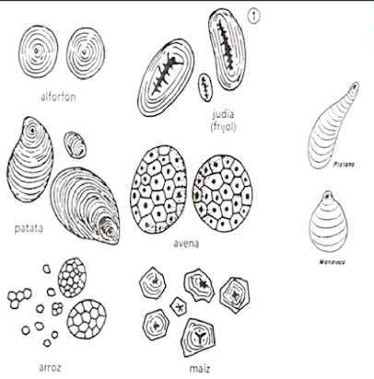
Distintos tipos de amiloplastos

Slide 19
ACTIVIDADES DE EXPERIMENTACION

Slide 20
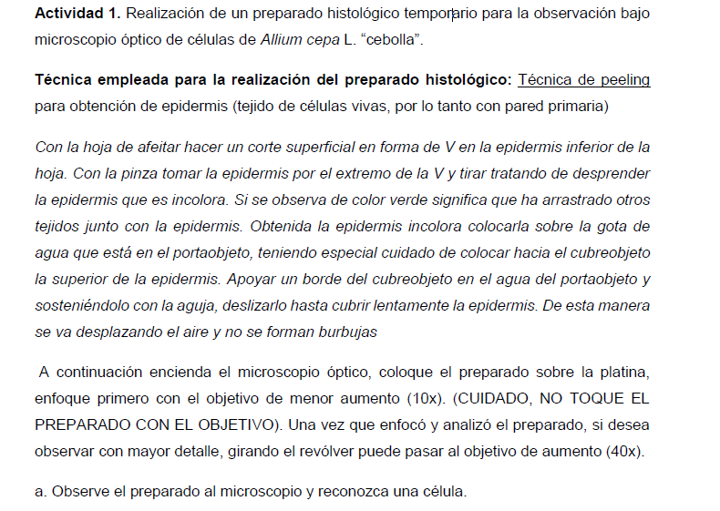

Slide 21
Primero hay que observar con el menor aumento del microscopio, por ejemplo 40X (este valor sale de multiplicar el aumento del lente ocular, generalmente el ocular de menor aumento es de 4X, por el aumento del lente objetivo, ej. 10X) y luego se pasa a mayores aumentos girando el revolver donde están ubicados los objetivos de mayor aumento.
En la siguiente imagen se muestra una porción de tejido compuesto por muchas células iguales. Observá que cada célula tiene una sección rectangular y se puede observar el núcleo de cada una.

Slide 27
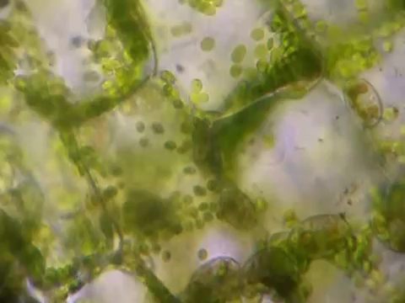

Slide 31
Distintos tipos de amiloplastos

